Slide 1
Mobile SMARTS: Склад 15
Программный продукт для автоматизации товароучетных операций при помощи мобильных устройств
ООО ГК «Современные технологии»
Москва, 1-й Нагатинский проезд, д. 4, этаж 3, оф. 320
Тел. (495) 150-13-77
www.labelprinter.ru

Slide 2
Преимущества софта Клеверенс
Позволяет быстро автоматизировать рабочее место сотрудника.
Гибкий софт, который можно дорабатывать.
Работает на виндовых терминалах, так и на новых андроидах
Готовые интеграции с бэк-офисами и др.
www.labelprinter.ru

Slide 3
Mobile SMARTS
www.labelprinter.ru

Slide 4
Что такое Mobile SMARTS: Склад 15
Зачем нужен этот продукт? Кому он подходит? Как поможет бизнесу?
www.labelprinter.ru

Slide 5
Эффективность труда
50%
времени сотрудники склада не выполняют своих прямых обязанностей.
www.labelprinter.ru

Slide 6
Mobile SMARTS: Склад 15
1.Позволяет быстро автоматизировать все рабочие операции
2.Оптимизировать и контролировать действия линейного персонала
3.Исключить вероятность ошибок
www.labelprinter.ru

Slide 7
Возможности продукта
Какие операции можно автоматизировать с помощью Mobile SMARTS: Склад15.
Его ключевые особенности.
www.labelprinter.ru

Slide 8
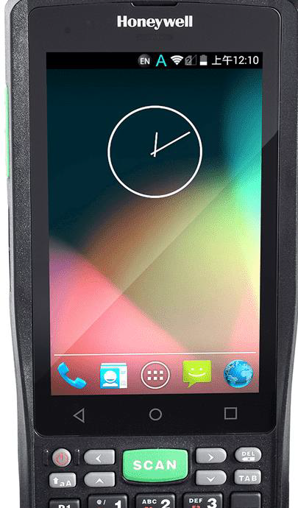
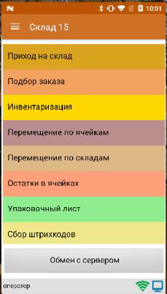
Основные операции
Приемка товара
Инвентаризация
Перемещение по ячейкам и складам
Подбор заказа
Сбор штрихкодов
Упаковочный лист
Просмотр остатков и цен по товару
Операции с маркированными товарами
www.labelprinter.ru

Slide 9
Преимущества
Коробочное решение
Закрывает все потребности большинства заказчиков
Широкий функционал
Позволяет быстро
Автоматизировать рабочее место
Быстрый запуск
Только нужное и ничего лишнего
www.labelprinter.ru

Slide 10
Технологии
Что внутри у Склада 15 и как его связать с учетной системой?
www.labelprinter.ru

Slide 11
www.labelprinter.ru

Slide 12
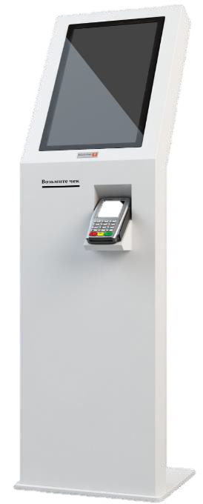
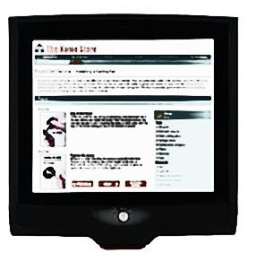
Поддержка операционных систем
Windows CE
Android
4.3 и выше
Windows Mobile
Windows 7 / 8 / 10
www.labelprinter.ru

Slide 13
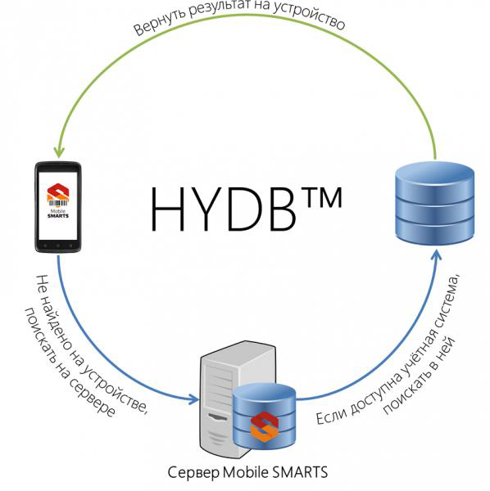
Устройство
ERP/WMS
HYDB™
Гибридные справочники.
HYDB™ для Mobile SMARTS™ позволяет не ограничиваться одним местом хранения, а хранить данные там, где это удобно в настоящий момент.
www.labelprinter.ru

Slide 14
Готовая интеграция с 1С и другими учетными системами
ERP
УТ 10.3, 11
«WMS: Total Logistic»
УНФ 1.6
УПП 1.3
SAP, Axapta, самописные системы и др.
КА1.1, 2.4
Бухгалтерия предприятия 3.0
www.labelprinter.ru

Slide 15
Политика лицензирования и цены
Как и что лицензируется в Склад 15 и какие есть варианты для покупки решения
www.labelprinter.ru

Slide 16
Что лицензируется?
Лицензируется конкретный терминал сбора данных (по уникальному коду ТСД). Для каждого нового терминала нужно получать отдельную лицензию. Без лицензии ТСД работает в демо-режиме.
www.labelprinter.ru

Slide 17
Уровни лицензий
МИНИМУМ
Самые дешевые лицензии
Батч или Wi-Fi на выбор
Только сбор штрихкодов и инвентаризация
БАЗОВЫЙ
Самый популярный
Все складски еоперации
ЕГАИС, МОТП, КИРОВКА
опционально
РАСШИРЕННЫЙ
Есть онлайн
Полностью автоматический обмен
Можно добавлять свои операции
ПОЛНЫЙ
Все операции для склада
Коллективное выполнение операций
www.labelprinter.ru

Slide 18
Благодарю за внимание
Федоров Максим Николаевич
Менеджер по продажам ГК «Современные технологии»
max@postrade.ru
тел.: +7 (495) 150-13-77, доб. 292
www.labelprinter.ru

